Slide 1
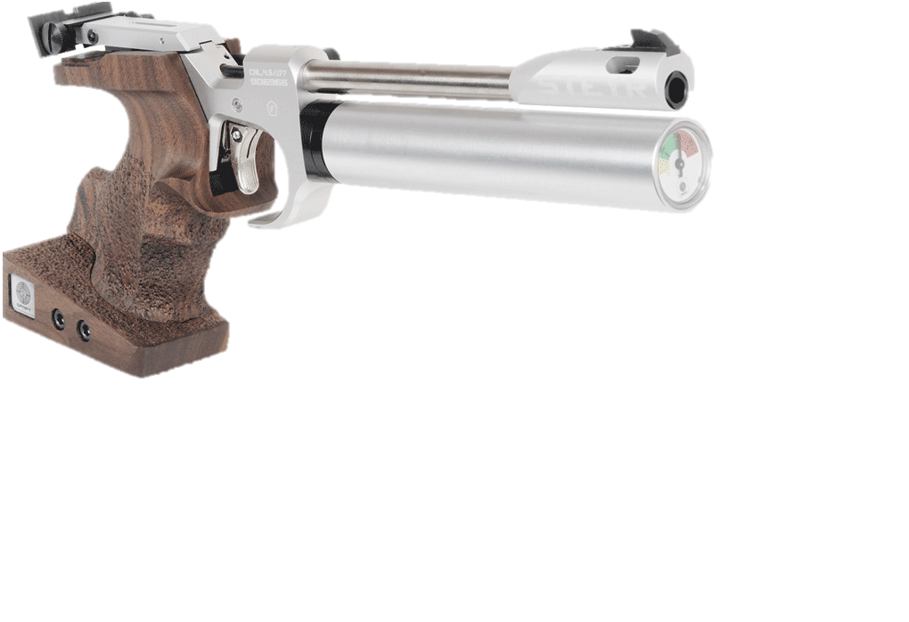
Velkommen til skyteskole
Del 1

Slide 2
Info om klubben
Navn
Grener og øvelser
Aktivitet og medlemmer

Slide 3
Program for skyteskolen
Del 1: Sikkerhet, håndtering av våpen og utstyr
Del 2: Sikting, grep og avtrekk
Del 3: Skytestilling og pusting
Del 4: Repetisjon av teknikk, konkurranse og avslutning

Slide 4
Program for i dag
Sikkerhet
Hvordan oppfører vi oss på standplass?
Kommandoer på standplass
Utstyr
Skyting

Slide 5
Sikkerhet

Slide 6
Sikkerhetsregler
Våpen skal alltid behandles som om de er ladd
Rett aldri et våpen mot noen
Du skal sette inn en sikkerhetssnor eller flagg når våpenet ikke er i bruk
Du skal alltid høre på det skytelederen gir beskjed om
Lading av våpenet må kun skje på standplass

Slide 7
Sikkerhetsregler
Sikting og klikking med våpenet er kun tillatt fra standplass og når ingen personer befinner seg foran skytteren.
Lading av våpenet må bare skje på standplassen og med tillatelse fra skyteleder
Skytteren er alltid ansvarlig for sitt eget våpen og forpliktet til å kjenne og overholde sikkerhetsreglene
Hørselvern er påbudt ved alle skytearrangementer innen NSF
Skyteleder har myndighet til å bortvise enhver som opptrer i strid med sikkerhetsreglene, eller som på annen måte viser uforsiktighet på banen

Slide 8
Hvordan oppfører vi oss på standplass?
Vi skal alltid høre på det skyteleder gir beskjed om
Skyteleder har lov til å bortvise deg fra standplass dersom sikkerhetsreglene ikke følges
Vi skal snakke lavt og bevege oss rolig slik at vi ikke forstyrrer andre skyttere

Slide 9
Kommandoer
Gjør klar til ...... ny skyting/serie (antall skudd blir angitt)
Skytteren fjerner flagg, tar grepet rundt skjeftet og forbereder lading.
Lading
Skytteren lader våpenet
Skytingen starter på kommando «Start»
Skytteren skyter de skudd som er gitt beskjed om
Skytingen stopper på kommando «Stopp» eller «Staaans».
Skytteren avslutter skytingen, holde seg i ro og vente på ny kommando

Slide 10
Etter skyting
Ved kommando «Tøm våpen» åpner skytteren kammeret (fører sluttstykket tilbake), tar ut magasin, flagger våpenet og legger det ned på skytebenken med munningen rettet mot skiver og kulefang.
Skytteren trekker seg tilbake og venter på at våpenet kontrolleres av standplassleder.
Etter kontroll av våpen gis kommando om nedpakning.
Skytteren putter våpenet i våpenkoffert eller klubbens våpenskap.
Rydde opp på standplass

Slide 11
Utstyr

Slide 12
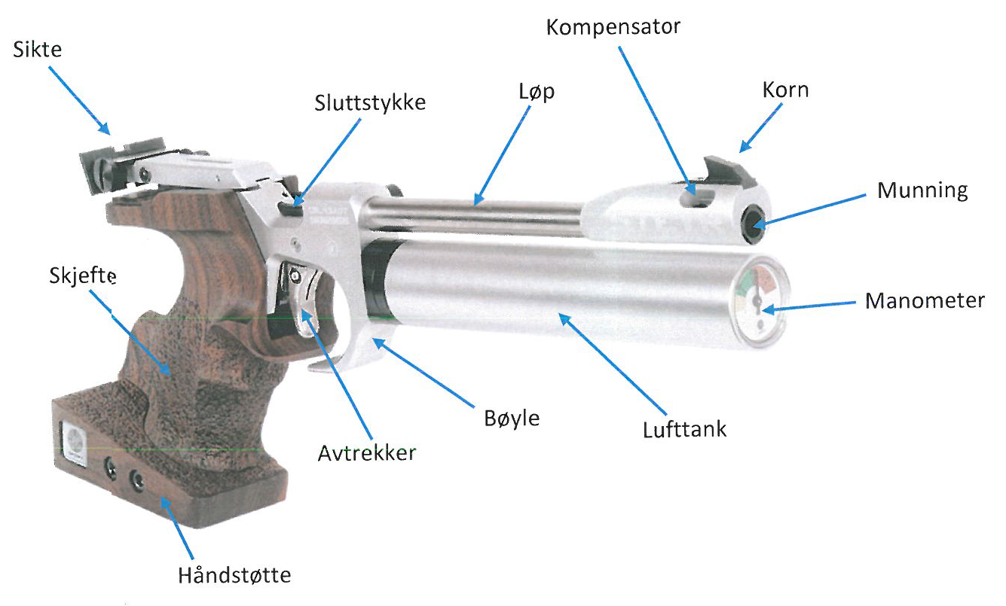
Luftpistol

Slide 13
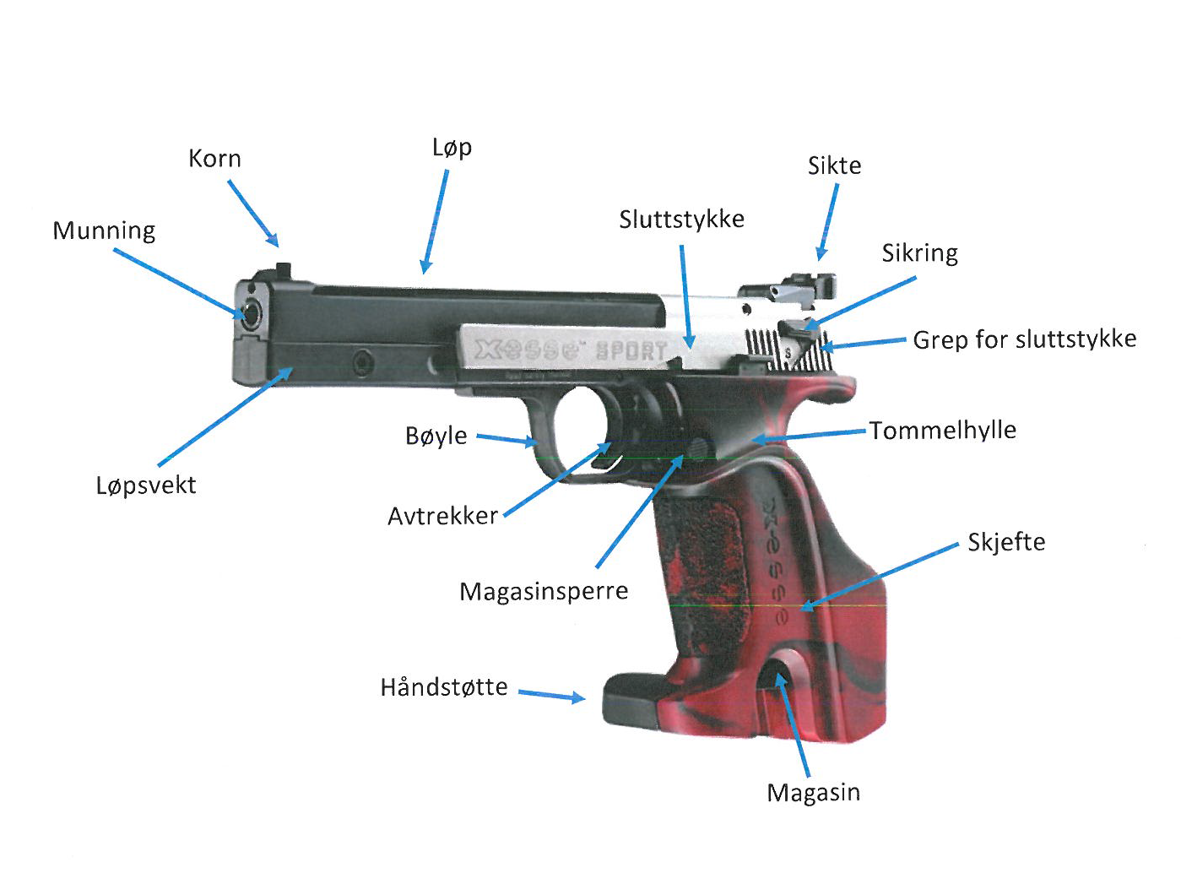
Standard- pistol

Slide 15
Ammunisjon luftpistol
Luftpistoler har kaliber 4.5 mm (0.177) og lades med blykuler. Kulene har en flat ende foran som kutter et pent hull i skiven, mens den bakre delen er formet som en trakt som fanger den luft som driver kulen gjennom løpet

Slide 16
Ammunisjon standardpistol
Patroner i kaliber 5,6 mm (.22 long rifle) består av en blykule som sitter i en patronhylse av metall. Hylsen er fylt med krutt og har kantantenning slik at hylsens bunn fungerer som tennhette.

Slide 17
Bekledning
Hørselvern (Øreklokker), ørepropper
Tynn jakke og bukse
Lave sko (f.eks joggesko)

Slide 18
Skyting

Slide 19
Skytetrening
Hvordan håndtere våpen på standplass
Fylle magasin/lade våpen
Hvordan man sikter

Slide 20
Skytetrening
Hvordan håndtere våpen på standplass
Fylle magasin/lade våpen
Hvordan man sikter

Slide 21
Oppsummering
Sikkerhet
Utstyr
Hvordan gikk skytingen?

